Slide 1
Microsoft Entity Framework
Profesor: Tellechea, Juan Ignacio
Mail: juani_t87@hotmail.com

Slide 2
Clase 1
Utilización de Clases y Métodos Genéricos

Slide 3

Temario Clase 1
Introducción
Objetivos del curso
Clases y métodos genéricos
Inferencia de tipos de datos definidos por el usuario
Extensibilidad de .NET Framework

Slide 4
Introducción
Recomendaciones antes de comenzar
Revisar mail enviado por el instituto.
Verificar acceso a Alumni.
Descargar herramientas necesarias.

Slide 5
Introducción
Links de interes
Alumni: https://alumni.educacionit.com/user/login/
Descargas: www.educacionit.com.ar/descargas.
Visual Studio: http://www.microsoft.com/es-ar/download/details.aspx?id=30678

Slide 6
Objetivos del curso
Comprender que es Entity Framework y para que se utiliza.
Acceder a bases de datos a través de un ORM.
Aprender a manipular datos con ayuda de Linq y expresiones Lamda.
Aprender a mejorar la calidad de código mediante las técnicas que se verán en el curso.

Slide 7
Clase 1
Clases Genéricas
Las clases genéricas encapsulan operaciones que no son especificas de un tipo de datos concreto.
Un ejemplo de clase genérica que podría ser alguna de las clases de tipo “Colección de objetos” como List<T>, Stack<T>, Queue<T>.
Las operaciones de estas clases genéricas no tienen que ver con el tipo de objeto que almacenan, ya que para cualquier tipo se comportan igual (Add, Remove, ElementAt, etc).

Slide 8
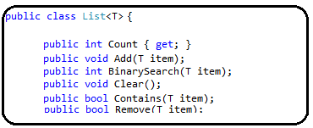
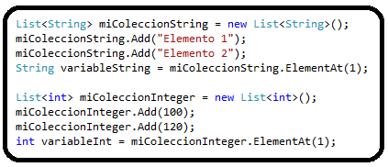
Clase 1
Clases Genéricas > Ejemplo List<T>
Definición
Uso

Slide 9
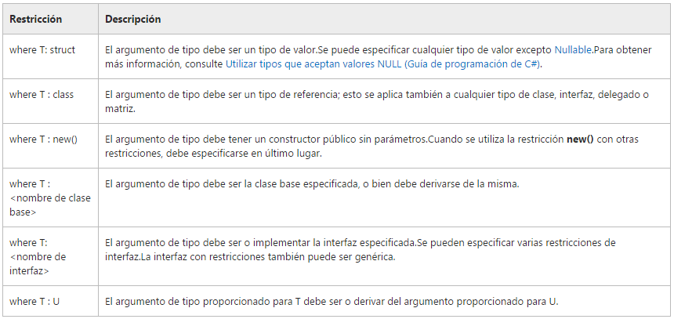
Clase 1
Clases Genéricas > Restricciones

Slide 10
Clase 1
Ejemplo Practico
Desarrollar Lista genérica con vectores, utilizando clases y métodos genéricos.
Realizar una clase abstracta genérica que permita realizar operaciones CRUD.
Preguntas
¿Qué diferencia hay con utilizar “Object” en lugar de <T>?
¿Cómo haríamos si no existirían las colecciones genéricas?

Slide 11
Clase 1
Métodos de extensión
Cuando deseamos añadir un nuevo método a una clase existente, típicamente editamos el código fuente de la misma, si disponemos de acceso al mismo, o creamos una clase derivada y añadimos en ella el nuevo método.
Cuando esto no es factible por alguna razón (por ejemplo, si es una clase de tipo sealed o no tenemos el código fuente), podemos recurrir a los métodos de extensión.
Esto es una forma de agregar métodos “útiles” que no están desarrollados en una clase existente pero que están directamente relacionados.
No tenemos que crear una nueva clase y tampoco instanciarla para utilizar un método relacionado a una clase.

Slide 12
Clase 1
Métodos de extensión > Practica
Agregar un método de extensión “Contar Palabras” a la clase “String” de .NET
Agregar un método “Cifrar” a la clase String que encripte la cadena que le sea pasada.
Agregar un método para concatenar diferentes cadenas.

Slide 13
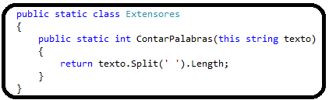
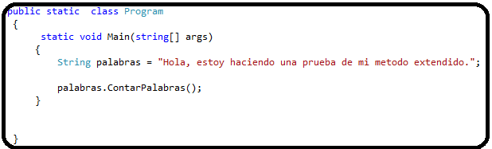
Clase 1
Métodos de extensión > Ejemplo
Definición
Uso

Slide 14
Clase 1
Métodos de extensión > Comentarios
Tienen el mismo aspecto que los métodos estáticos, con la diferencia de que su primer argumento lleva antepuesta la palabra clave this (que en este contexto no tiene nada que ver con el this que habitualmente utilizamos).
A la hora de llamar al método, no escribimos ese argumento. En su lugar, el compilador toma la instancia del objeto sobre la que estamos llamando al método.
Es un mecanismo utilizado por ejemplo en Linq (System.Linq), con los métodos extendidos de la interfaz IEnumerable como:
GroupBy, OrderBy, Average, Select, Where.

Slide 15
Clase 1
Métodos de extensión > Comentarios
Se trata de un método estático definido dentro de una clase estática. Para que funcione el método de extensión es obligatorio que tanto el método como la clase sean static.
Para llamar al método, lo invocamos desde cualquier cadena, como si el método formase parte de la clase String (el tipo de argumento que va detrás del this en la declaración).

Slide 16
Clase 1
Métodos de extensión > Comentarios
No solo se pueden generar métodos de extensión sobre una clase, sino también sobre una interfaz. De esta manera, todas las demás clases que hereden de esa clase, o que implementen esa interfaz, recibirán el método de extensión.
Los métodos de extensión también pueden ser genéricos

Slide 17
Clase 1
Clases Parciales
Es posible dividir la definición de una clase, struct, interfaz o método en dos o mas archivos de código fuente.
Cada archivo de código fuente contiene una sección de la definición de tipos o métodos, y todas las partes se combinan cuando se compila la aplicación.
Son usadas para facilitar el trabajo colaborativo sobre una misma clase y además para facilitar comprensión y el mantenimiento de clases complejas.

Slide 18
Clase 1
Clases Parciales
Dos “Clases Parciales” son dos clases de un mismo proyecto, que tienen el mismo nombre, que están en el mismo Namespace y que han sido definidas con la palabra clave “partial”.
Son usadas por ejemplo en:
Clases autogeneradas para dividir código propio del fwk de lógica de negocios.
Ej.: Entity Fwk, ASP.NET, Winforms

Slide 19
Clase 1
Clases Parciales > Consideraciones
Los atributos y métodos de la clase serán la combinación de los definidos en cada una de las partes.
El tipo base de los distintos fragmentos debe ser el mismo, o aparecer sólo en una de las declaraciones parciales.
Si se trata de una clase genérica, los parámetros deben coincidir en todas las partes.
Deben poseer todas las “partes” el mismo tipo de modificador de acceso.

Slide 20

Clase 1
Inicializadores de Objetos y colección
Permiten asignar valores a campo o propiedad (accesible) en el momento de su creación sin tener que invocar un constructor seguido de líneas de instrucciones de asignaciones.

Slide 21
Clase 1
Inicializadores de Objetos y colección
Aunque los inicializadores de objeto se pueden usar en cualquier contexto, son especialmente útiles en las expresiones de consulta LINQ.
Las expresiones de consulta usan con frecuencia tipos anónimos, que solo se pueden inicializar con un inicializador de objeto, como se muestra en la siguiente declaración.

Slide 22
Clase 1
Inicializadores de Objetos y colección
Ejemplo practico
Crear Clase Persona que contenga atributos “Id” y descripción.
Crear una colección List<Persona>.
Comparar forma tradicional de agregado de objetos a la colección contra la forma que hemos aprendido.

Slide 23
Clase 1
Inferencia de tipos
Permite definir variables sin declarar su tipo.
Permite el uso de objetos dinámicos sin necesidad de definir una clase previamente.
Es utilizado generalmente con Tipos Anónimos.

Slide 24
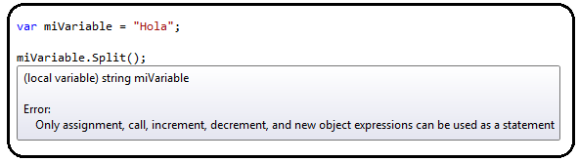
Clase 1
Inferencia de tipos
Ej. Inferencia de una variable “String”
Preguntas
¿Qué diferencía hay entre las siguientes declaraciones?
Var miVariable = “Hola” // Object miVariable = “Hola”

Slide 25
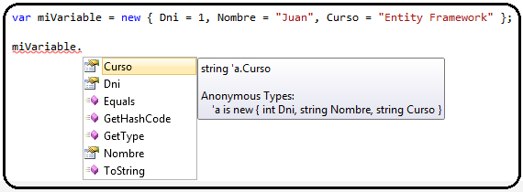
Clase 1
Tipos anónimos
Encapsulan un conjunto de propiedades de solo lectura en un único objeto sin tener que definir antes un tipo explicito.
El compilador genera el nombre de tipo y no está disponible en el nivel de código fuente. El compilador deduce el tipo de cada propiedad.
Ej.. de uso con inicializadores de objetos:

Slide 26

Fin de Clase 1 ¿Preguntas?

Slide 27

Clase 2
Delegados / Métodos anónimos / Expresiones Lambda

Slide 28
Temario Clase 2
Repaso clase anterior
El uso de los tipos Delegados
La asignación de nuevos elementos a variables.

Slide 29
Clase 2
Repaso Clase anterior
Clases genéricas
ObjectList vs Generic List<T>
AbstractHandler con mas de un parámetro genérico.
Restringir alguno de los parámetros una interfaz o clase base.
Clases y métodos parciales
Métodos de extensión

Slide 30
Clase 2
Delegados
Un delegado es un tipo de dato que representa la referencia a un método, con argumentos y un tipo de valor devuelto.
Define una firma de método y se puede asociar a cualquier método con una firma compatible (parámetros y valor de retorno)
Permite enviar un método como parámetro a otro método.
Son creados para situaciones en las que se necesita llevar a cabo una acción pero no se sabe de antemano qué método llamar. Se crea un delegado y se deja que los detalles particulares sean establecidos más adelante.

Slide 31

Clase 2
Delegados > Ejemplo
Declaración
Uso

Slide 32
Clase 2
Delegados > ¿Dónde se utilizan?
Eventos: Cuando se crea un evento Click a un botón lo que se hace es crear un método e indicarle a dicho botón que cuando se haga click sobre el, invoque dicho método.
Linq: Los métodos de extensión (Where, Select, OrderBy ) que ya veremos, esperan como parámetros delegados genéricos. Esto permite que se puedan pasar funciones anónimas en ellos.

Slide 33
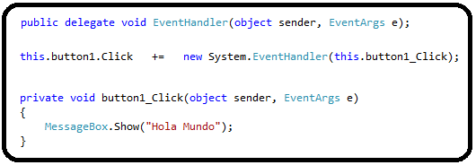
Clase 2
Delegados > Ej.. Evento
Click de botón (WinForms)

Slide 34
Clase 2
Métodos anónimos
Un método anónimo es aquel que no tiene un nombre especifico.
Es una instrucción o expresión insertada que puede utilizarse en cualquier lugar donde se espere un tipo delegado.
Se reduce la sobrecarga de codificación al crear instancias de delegados sin tener que crear un método independiente. Esto es habitual cuando no se justifica crear un método para un fragmento de código. Ej.: Se llama una sola vez.
Puede utilizarla para inicializar un delegado con nombre o pasarla en lugar de un tipo delegado con nombre como un parámetro de método.

Slide 35

Clase 2
Métodos anónimos
Ejemplo evento click con métodos anónimos

Slide 36
Clase 2
Expresiones Lambda
Una expresión lambda es una función anónima que se puede usar para crear tipos delegados (Pueden utilizarse en todos los lugares donde se espere un delegado).
Haciendo uso de ellas puede escribir funciones locales que se pueden enviar como argumentos o devolverse como valor de llamadas a funciones.
Permiten definir variables sin declarar su tipo, escribiendo en la mayoría de los casos menor cantidad de código.
Son especialmente útiles para escribir expresiones de consulta Linq que se verá mas adelante.

Slide 37
Clase 2
Expresiones Lambda
En versiones anteriores de .NET, la única manera de declarar un delegado era utilizar métodos con nombre.
Luego se introdujeron los métodos anónimos para reemplazar la anterior limitación.
En las versiones actuales, las expresiones lamda reemplazan a los métodos anónimos, lo que ahorra aún mas la cantidad de líneas de código.
Estas aportan una sintaxis mas concisa y funcional para escribir métodos anónimos y pasar los mismos de una forma mas compacta como argumentos.

Slide 38
Clase 2
Expresiones Lambda > Notación
Para crear una expresión lambda, especifique parámetros de entrada (si existen) a la izquierda del operador “=>” y coloque la expresión o bloque de instrucciones del lado derecho.
Ej.: (x=>x*x) Se especifica un parámetro denominado x y se devuelve el mismo elevado al cuadrado.

Slide 39


Clase 2
Expresiones Lambda
Ejemplo con eventos
Forma 1
Forma 2

Slide 40
Clase 2
Delegados genéricos
Son delegados que provee el .NET Framework.
Ej.: Func y Action.
Se pueden usar para pasar un método cómo parámetro sin declarar explícitamente un delegado definido por el usuario.
Las expresiones Lamda son las que se utilizan con delegados genéricos.

Slide 41

Clase 2
Delegados genéricos: Action<>
Encapsula un método que tiene solo parámetros, no tiene valor de retorno. Puede pasarse a través de este delegado cualquier método anónimo que cumpla con la compatibilidad de la firma.
Definición:

Slide 42
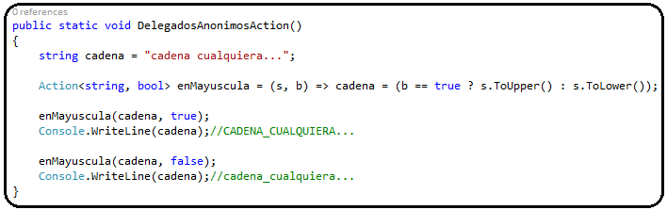
Clase 2
Delegados genéricos: Action<>
Ej.: Action<string,bool> obtendría dos argumentos de tipo string y bool respectivamente.

Slide 43
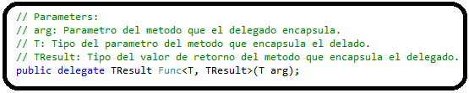
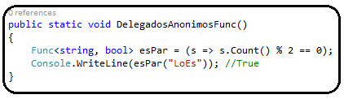
Clase 2
Delegados genéricos: Func<>
Similar a Action<> , encapsula un método pero en este caso permite retornar un tipo de valor especificado.
Definición:
Uso:

Slide 44
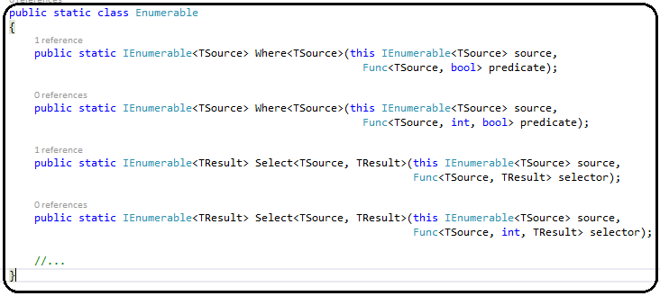
Clase 2
Delegados genéricos
Ej.: Utilización dentro de clase “Enumerable”

Slide 45
Clase 2
Interfaz IEnumerable<T>
Es la interfaz base para las colecciones System.Collections.Generic, espacio de nombre como List<T>,Stack<T>,Queue<T>.
Contiene un método único que se debe implementar: GetEnumerator, que devuelve un IEnumerator<T> objeto. El valor devuelto proporciona la capacidad para recorrer en una iteración, mediante la propiedad Current y MoveNext.
Las colecciones que implementan esta interfaz se pueden enumerar utilizando la instrucción foreach.
Para que una colección pueda ser consultada por Linq, debe implementar IEnumerable.

Slide 46
Clase 2
Interfaz IEnumerable<T>
Los proveedores locales utilizan esta interfaz, las consultas se realizan en memoria. Su implementación es a través de delegados anónimos.
Es optima para la manipulación de colecciones en memoria, pero insuficiente para hacerlo contra orígenes basados en base de datos.
De ahí que IQueryable<T> no es más que una extensión de IEnumerable, que además implementa otra interfaz no genérica IQueryable.

Slide 47
Clase 2
Interfaz IQueryable<T>
Es una extensión de IQueryable<T> y está íntimamente relacionada a los proveedores LINQ con base de datos o proveedores externos como “Linq To SQL” o “Linq To Entities”.
Estos proveedores remotos utilizan IQueryable y se ejecutan generalmente de forma remota. Ej.: Directamente en la base de datos.

Slide 48
Clase 2
IEnumerable vs IQueryable<T>
IEnumerable<T> | IQueryable<T>
Proviene de System.Collections | Proviene de System.LinQ
Requiere que se implemente GetEnumerable() | Requiere que se implemente ElementType, Expresión y Provider (además GetEnumerable por derivar de IEnumerable).
Es mejor para consultar datos en memoria. | Es mejor para consultar y filtrar datos desde una fuente de datos.
Adecuado para “Linq To Objects”, “Linq To XML”. | Adecuado para consultas “Linq To Sql”.
No soporta “Lazy Loading”. | Soporta “Lazy Loading”.

Slide 49
Fin de Clase 2 ¿Preguntas?

Slide 50
Clase 3
Introducción a Linq

Slide 51
Temario Clase 3
Repaso clase anterior
Introducción a Linq
Tipo de sintaxis para consultas.
Introducción a ORMS

Slide 52
Clase 3
Repaso Clase anterior
Tipos delegados
Delegados genéricos Func<> y Action<>
Interfaces IEnumerable<T> / IQueryable<T>
Métodos extendidos de las interfaces

Slide 53
Clase 3
Linq (Language Integrated Query)
Es un mecanismo introducido a partir de .NET 3,5 que elimina la distancia que separa el mundo de los objetos y el mundo de los datos.
Agrega capacidades de consulta eficaces a la sintaxis de C# y VB.NET.
Incorpora patrones fáciles y estándar para consultar y actualizar datos de cualquier tipo (Objetos, Entidades, XML, etc).
Permiten recorrer , filtrar, ordenar y proyectar colecciones de forma muy sencilla.

Slide 54
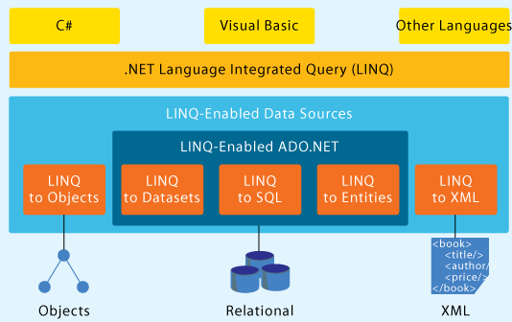
Clase 3
Linq - Arquitectura

Slide 55
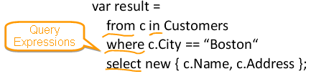
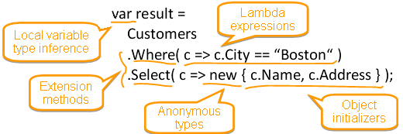
Clase 3
Linq - Tipos de sintaxis
Sintaxis de consulta
Sintaxis con métodos de extensión

Slide 56
Fin de Clase 3 ¿Preguntas?

Slide 57
Clase 4
ORMS / Entity Framework

Slide 58
Temario Clase 4
Repaso clase anterior
Introducción a ORMS
Entity Framework
Enfoques EF

Slide 59
Clase 4
Repaso Clase anterior
Linq
Modos de consultas
Sintaxis
Ejercicios Prácticos

Slide 60
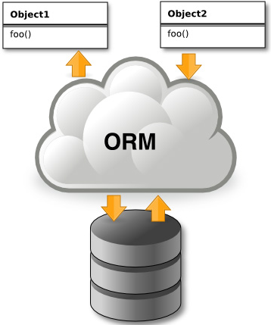
Clase 4
ORMs
Object-Relational mapping, es un modelo de programación que consiste en la transformación de las tablas de una base de datos, en una serie de entidades que simplifiquen las tareas básicas de acceso a los datos para el programador.
Antes de la aparición de este modelo, las consultas se debían que realizar de forma manual dentro de las propias aplicaciones, con lo cual, la ventaja de los lenguajes orientados a objetos se perdía.

Slide 61

Clase 4
ORMs > Ventajas
Independizar la aplicación del motor de la base de datos.
Rapidez en el desarrollo de aplicaciones.
Abstracción de la base de datos.
Seguridad.
Mantenibilidad.
ORMs > Desventajas
Para gran cantidad de datos, la utilización
de un ORM puede mermar el rendimiento.

Slide 62
Clase 4
ORMs > Ventajas
Independizar la aplicación del motor de la base de datos.
Rapidez en el desarrollo de aplicaciones.
Abstracción de la base de datos.
Seguridad.
Mantenibilidad.
ORMs > Desventajas
Para gran cantidad de datos, la utilización
de un ORM puede mermar el rendimiento.

Slide 63
Clase 4
Entity Framework
Es un conjunto de APIS de acceso de datos para .NET que se incluye a partir de la versión 3.5
Es la evolución natural de ADO.NET hacia el tratamiento de los datos almacenados en una base de datos relacional a través del paradigma de objetos.
Convierte en entidades las tablas de un modelo de base de datos relacional.
Esta “Entidad” no es mas que un objeto persistente, que cumple con las condiciones de unicidad e identidad.

Slide 64
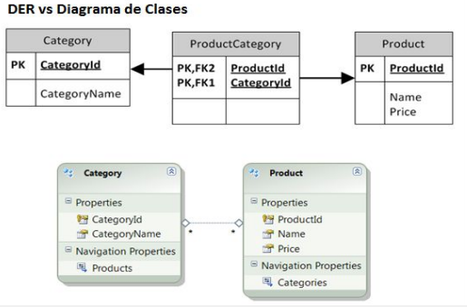
Clase 4
Entity Framework > Mapeo

Slide 65
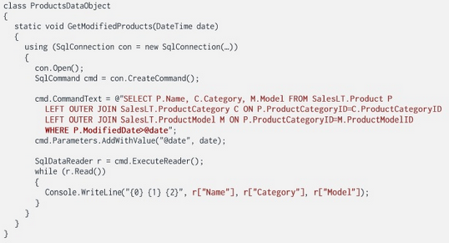
Clase 4
Entity Framework vs ADO.NET
Consulta ADO.NET

Slide 66
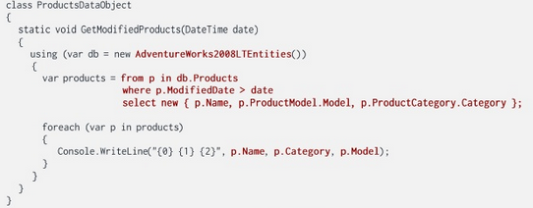
Clase 4
Entity Framework vs ADO.NET
Consulta en Entity Framework

Slide 67
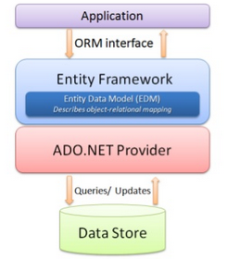
Clase 4
Entity Framework > Arquitectura

Slide 68
Clase 4
Entity Framework > Componentes
Entity Data Model (EDM): Es el modelo que permite:
Definir los conjuntos de entidades y relaciones entre las entidades de nuestros modelos conceptuales.
Especificar como estas entidades se mapearan a la estructura de la fuente de almacenamiento.
Entity Connection: EF se basa en proveedores de datos ADO.NET específicos del almacenamiento proporcionando este objeto a un proveedor de datos subyacente y una base de datos relacional.
Una vez activado este objeto, se puede tener acceso a las entidades a través de las clases generadas desde el modelo conceptual.

Slide 69
Clase 4
Entity Framework > Componentes
Entities
Una entidad es un objeto que tiene una clave representando la clave primaria de una entidad lógica de datastore.
Un modelo conceptual Entity Data Model es mapeado a un modelo de esquema de datastore.
Utilizando Entity Data Model, el Framework permite crear estas entidades independientemente de sus representaciones del datastore subyacente.

Slide 70
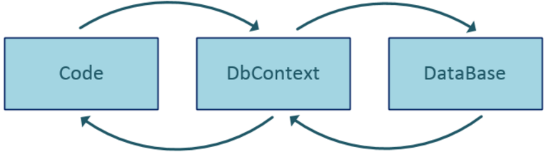
Clase 4
Entity Framework > Componentes
DbContext
Es la clase base de la cual heredará nuestro “repositorio” que contendrá las entidades.
Permite realizar consultas y abstraernos del acceso al origen de una forma más elegante que como se hacía con ADO.NET.
Una instancia de DbContext representa una combinación de los modelos Unit of Work y Repository, de modo que pueda emplearse para consultar una base de datos y agrupar los cambios que se volverán a escribir en el almacenamiento.

Slide 71
Clase 4
Entity Framework > Componentes
Planilla T4
Es una combinación de bloques de texto y lógica de control.
Dicha lógica de control se escribe como fragmentos de código C#.
EF las utiliza para generar las clases obtenidas a partir del mapeo de objetos con las tablas de la base de datos y la clase DbContext.
Podemos modificar dichas plantillas

Slide 72
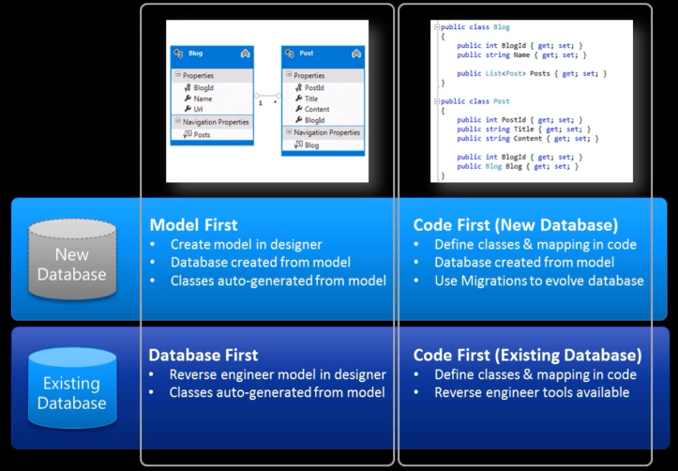
Clase 4
Entity Framework > Enfoques

Slide 73

Clase 4
Entity Framework > Enfoques

Slide 74
Clase 4
Entity Framework > Enfoques
DataBase First
Se parte de una base de datos existente, a partir de la cual se crean las entidades mediante el Wizzard de Visual Studio.
Model First
Consiste en crear un modelo .edmx vacío, he ir agregando las diversas entidades, sus atributos y relaciones (también con el Wizzard). Luego mediante la opción “Generate Database from model” se genera un script que crea la base de datos.
Code First
Se crean las entidades a partir de objetos “POCO”, donde por medio de DataAnnotations o Fluent API se setean las características que tendrá cada tabla mapeada al objeto y sus relaciones.

Slide 75
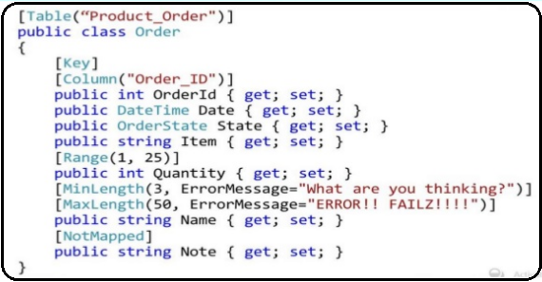
Clase 4
Entity Framework > Data Annotattions
El espacio de nombres System.ComponentModel.DataAnnotations / .Schema proporciona clases de atributos que utiliza Entity Framework en su enfoque Code First para mapear los clases contra las tablas de la base de datos.

Slide 76
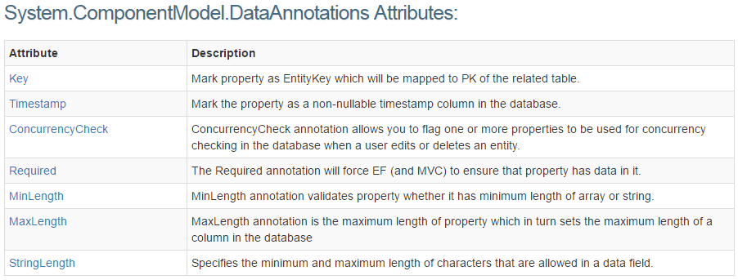
Clase 4
Entity Framework > Data Annotattions
Listado de annotations soportados por EF

Slide 77
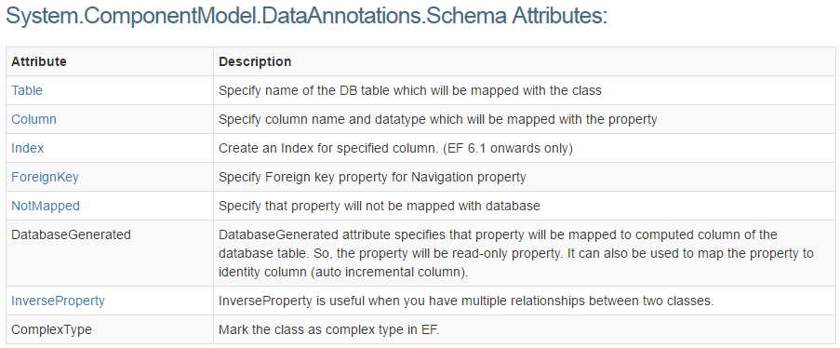
Clase 4
Entity Framework > Data Annotattions
Listado de annotations soportados por EF

Slide 78
Clase 4
Entity Framework > Manejo de cambios
DataBase First
Modelo EDMX → Update Model From DataBase
Code First
Habilitar migraciones: Tools → Library Package Manager → Package Manager Console
Comandos DF
EnableMigrations / EnableAutomaticMigrations
Add-Migration <NombreCambio>
Update-Database (-Verbose) (-Force)
Get-Migrations
Update-database -targetMigration name (-force)

Slide 79
Fin de Clase 4 ¿Preguntas?

Slide 80
Clase 5
Concurrencia / Stored Procedures / Herencia

Slide 81
Temario Clase 5
Repaso clase anterior
Manejo de concurrencia con EF
Stored Procedures
Herencia
Validaciones
Consideraciones finales

Slide 82
Clase 5
Repaso Clase anterior
Componentes de Entity Framework
Configuraciones
Enfoque con Entity Framework
Data Annotations

Slide 83
Clase 5
Entity Framework > Validaciones
Entity Framework propone varías formas de validar nuestras entidades sin necesidad de ir hasta la base de datos para saber que la información que se está ingresando es incorrecta o no cumple con las restricciones especificadas.
Entre varios métodos, existen:
Decorar las entidades con Data Annotattions
Implementar en las entidades la interfaz “IValidatableObject”

Slide 84
Clase 5
Entity Framework > Validaciones
Data Annotations (DbEntityValidationException)
System.Data.Entity.Validation
Metodo Validate (Interfaz Ivalidatable Object)
System.ComponentModel.DataAnnotations

Slide 85

Fin de Curso. Muchas gracias.
Juan Ignacio Tellechea
Juani_t87@hotmail.com

